Slide 1
FlashBoteco
Eduardo Feraso & Lucas Gulich

Slide 2

Introdução - Storytelling
Como bons exploradores dos arredores da Universidade da UNOESC, o famoso Boteco é um local que costumamos frequentar para tomar uma cerveja e jogar conversa fora, por conta disso, por que não criar um jogo para aproveitar ainda mais a vibe do local com os amigos? Com a ideia de proporcionar uma experiência ainda melhor, foi então que tivemos uma ideia do Flash Boteco, jogo de perguntas e respostas com temática de boteco!
O Flash Boteco surgiu com uma mistura de diversão, conhecimento e uns goles a mais. Reunimos diversas curiosidades interessantes sobre o universo do boteco, desde curiosidades diversas até perguntas para fritar os neurônios.
Ao longo do jogo, os participantes descobriram fatos curiosos sobre a história dos bares, lendas do boteco e até mesmo conhecendo novas bebidas e costumes. As conversas fluíam naturalmente, tornando o ambiente do boteco ainda mais vibrante e acolhedor.
Mantendo sempre a ideia principal, que não se tratava apenas de um jogo de perguntas e respostas, mas de uma forma de conectar-se ainda mais com a cultura local, de celebrar a amizade e de aproveitar ao máximo a vibe descontraída do boteco.

Slide 3

Metodologia Utilizada no Desenvolvimento
Durante a sprint, a equipe realizava reuniões/conversas diárias rápidas, para discutir o progresso, impedimentos, sugestões e próximas tarefas. Cada membro da equipe compartilharia o que foi concluído, o que será realizado e quaisquer problemas enfrentados.

Slide 4

Planejamento das Sprints
Sprint: Durante o planejamento de cada sprint, a equipe se reuniria para revisar o FlashBoteco e identificar as funcionalidades a serem implementadas. Essas funcionalidades seriam quebradas em itens menores e adicionadas ao Sprint, que seria uma lista de tarefas a serem realizadas durante a sprint.
Estimativas: A equipe junta elaborava uma estimativa do esforço necessário para concluir cada tarefa no Sprint. Com isso, era possível ter uma boa ideia de tempo para desenvolvimento e posterior reunião de planejamento.
Priorização: Com base nas estimativas e nas necessidades do projeto, fomos atribuindo prioridade nas tarefas. As tarefas mais importantes e de maior valor seriam colocadas no topo da lista para serem realizadas primeiro.

Slide 5

Controle das Tarefas Realizadas
A equipe utilizaria com base no Kanban a aplicação Trello, para visualizar e separar todas as tarefas em "Para fazer", "Em andamento" e "Concluído". As tarefas seriam movidas entre as colunas à medida que progredirem. Juntamente ao quadro de tarefas, também adicionamos outras duas listas, sendo elas "Bugs corrigidos" e "Sugestões", para manter ainda mais o controle e manter o registro das correções e novas ideias que iam surgindo.

Slide 6
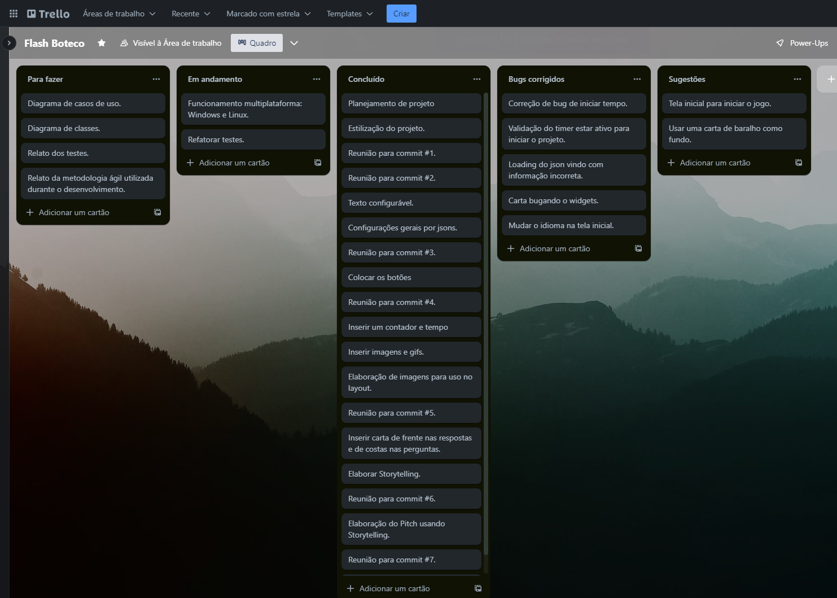
Trello - Kanban
O Trello foi de grande auxílio para questões de organização e acompanhamento de todo o projeto.

Slide 7
Diagrama de Classes
Representa uma estrutura básica do aplicativo de FlashBoteco, onde nele vão existir as seguintes classes:
Classe Question, representa uma pergunta do flashcard, com os atributos question e answer onde ficam as perguntas e respostas;
Classe Config, sendo as configurações do jogo, como os botões de incorreto e correto, por exemplo;
Classe Flashcard, representa um conjunto de flashcards, onde são armazenadas as perguntas e qual a pergunta atual;
Classe FlashcardApp, sendo o aplicativo em si, onde contém o timer, as respostas, idioma atual etc;
Classe MyApp, sendo a aplicação principal. Ela possui um construtor MyApp().

Slide 8
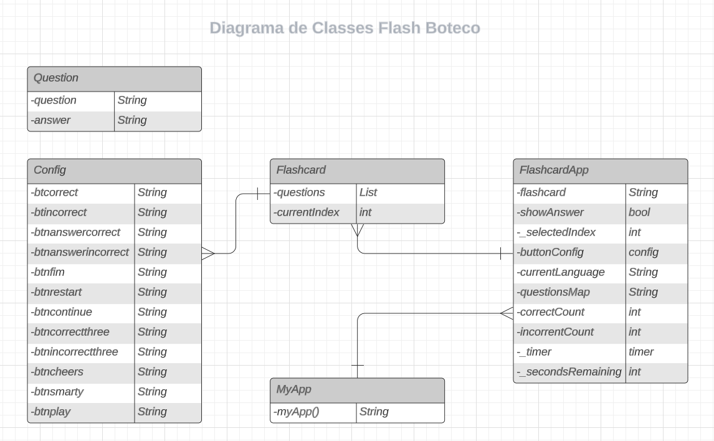
Diagrama de Classes

Slide 9
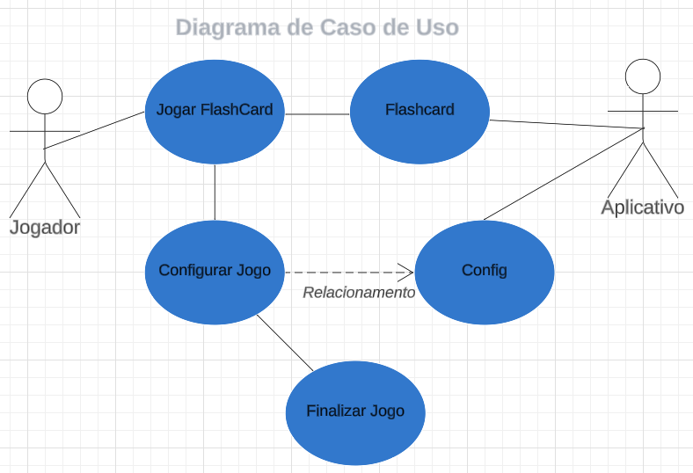
Diagrama de Casos de Uso
Jogar Flashcard
O usuário inicia o jogo de flashcards. O sistema exibe uma pergunta e o usuário deve falar a resposta aos demais jogadores, após isso, precisando na tela é virada a carta, exibindo a resposta correspondente a pergunta para validar se a resposta foi correta ou incorreta e marcar como acerto ou erro. O jogo continua até que todas as perguntas sejam respondidas.
Configurar Jogo
O usuário pode configurar as opções do jogo, como escolher o idioma, definir as configurações de exibição, como mostrar as respostas.
Finalizar Jogo
O usuário pode finalizar o jogo e sair do aplicativo. O caso de uso "Jogar Flashcard" está relacionado à classe Flashcard, enquanto o caso de uso "Configurar Jogo" está relacionado à classe Config. O caso de uso "Finalizar Jogo" não está diretamente relacionado a uma classe específica.

Slide 10

Relato dos Testes
Teste de caixa branca
Durante a revisão das classes individualmente, foi realizada uma análise a fim de evitar redundâncias e otimizar o código. Durante essa revisão, foram identificados alguns assets que não estavam mais sendo utilizados e também foram encontradas algumas melhorias que foram desconsideradas durante o desenvolvimento do software.
Teste de caixa preta
Durante os testes de caixa preta, foi identificado um bug no timer. Quando o usuário tinha outras aplicações abertas e, por algum motivo, mantinha o foco nessas aplicações ou clicava nelas, o timer parava e não voltava a funcionar. Portanto, uma melhoria foi implementada para verificar se o timer está ativo.
Teste de experiência do usuário (UX)
Durante os testes, foi identificado um problema relacionado ao idioma. O usuário precisava iniciar o jogo para alterar o idioma, o que dificultava a visualização. Além disso, durante os testes, percebeu-se que não estava claro para o usuário que era necessário clicar na carta para ver a resposta. Para solucionar esse problema, foi implementado um recurso que permite exibir o verso da carta ao clicar em qualquer lugar da tela.
Teste de carga
Durante o teste de carga, o aplicativo foi utilizado em conjunto com algumas ferramentas que limitaram o desempenho do computador. O sistema se comportou de maneira satisfatória, utilizando pouquíssimos recursos da máquina.
Teste de release
Para realizar o teste de release, um arquivo executável (.exe) foi gerado para testar a aplicação tanto no Windows quanto no Linux.

Slide 11

Pitch

Slide 12

Código

Slide 13
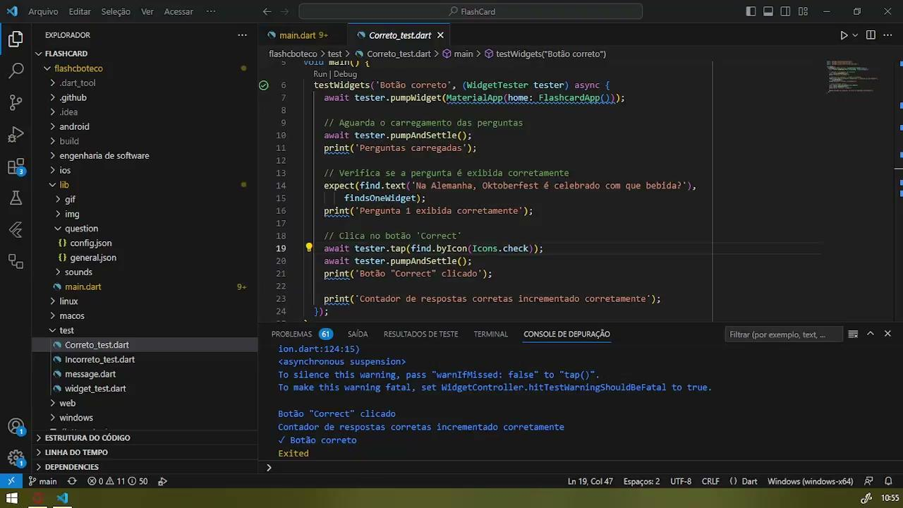
Teste Correto

Slide 14
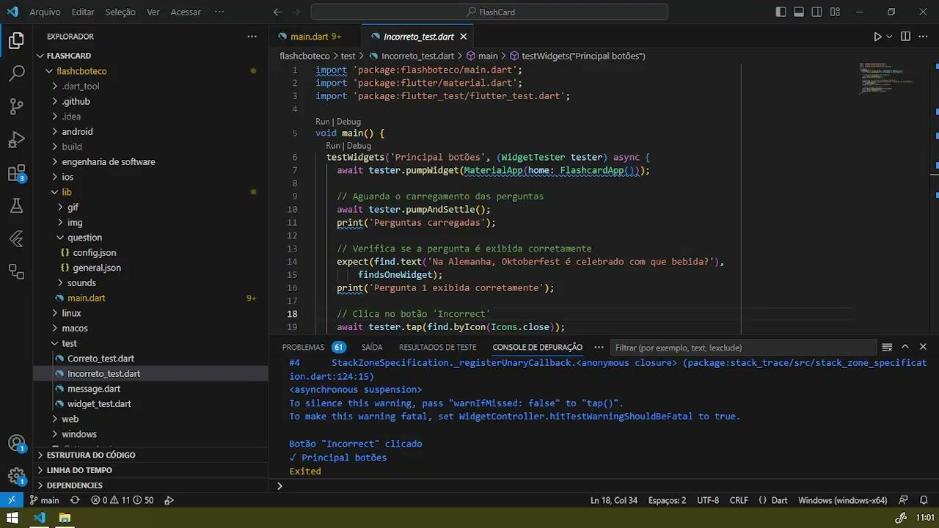
Teste Incorreto

Slide 15
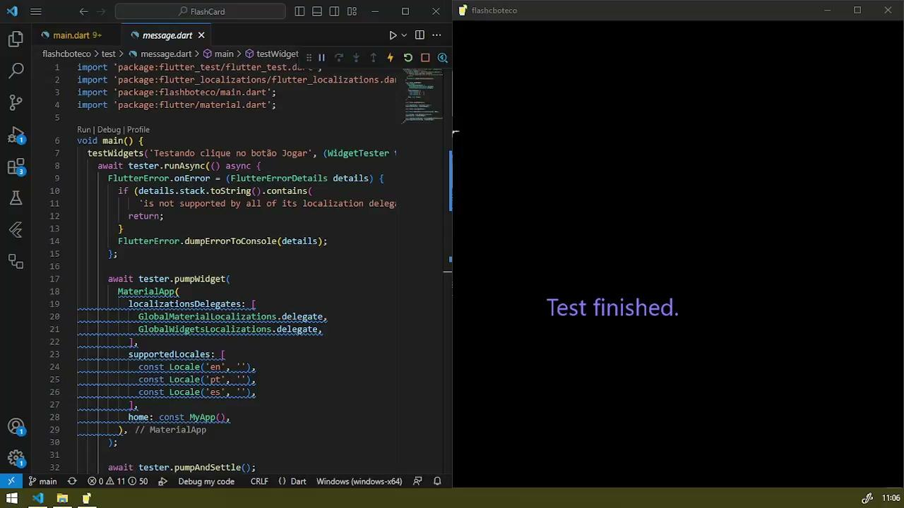
Teste Jogar

Slide 16
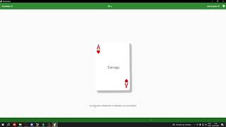
Teste em Windows

Slide 17
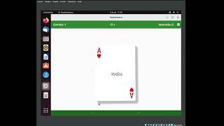
Teste em Linux

